Slide 1
Niveau 2 · Deel 21
Domain-Driven Design — deel 21
Domain events als integratiemiddel tussen contexts — Niveau 2: professional · Programma Mutatieplatform

Slide 2
Waar deel 20 eindigde
Teamgrenskaart: twee relaties vragen meer afstemming
dan de teams kunnen dragen.
KERN-Mutatieplatform. Werkgeversportaal-Mutatieplatform.

Slide 3
"Het koppel krijgen jullie. Niet de omvang die je vroeg."

Slide 4
"Kunnen jullie de relaties zelf zo ontwerpen
dat ze minder van die schaarse mensen vragen?"

Slide 5
Foppe pakt de belofte van deel 20 op
Published language (deel 14) als patroon.
Vandaag: uitgewerkt als een concreet domain event.

Slide 6
Wat dit deel oplevert
Intern domain event versus integratie-event
Twee relaties toegepast: KERN-Mutatieplatform, Werkgeversportaal-Mutatieplatform
Het integratieblad

Slide 7
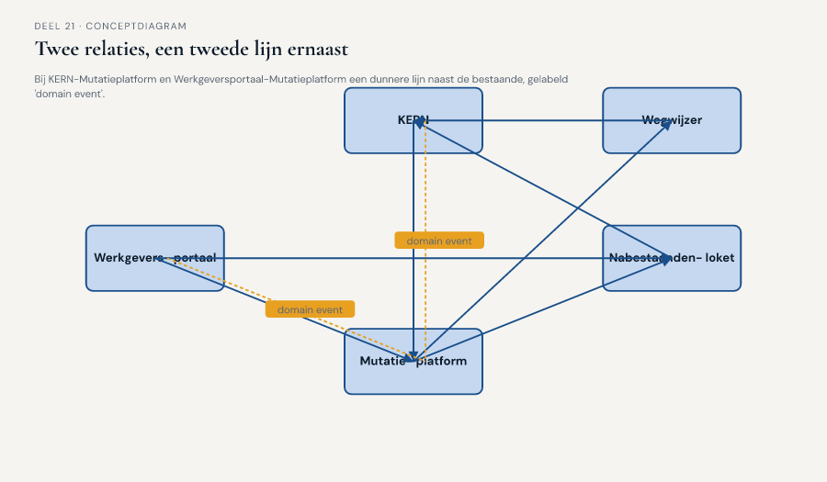
Figuur 21-1
De context map met, bij twee relaties, een tweede, dunnere lijn: "domain event"

Slide 8
Domain event, ter herinnering (deel 7)
Een onveranderlijk vastgelegd feit.
Iets is gebeurd — het verandert niet meer terug.

Slide 9
Wat verandert er over een grens
Binnen één context: vanzelfsprekend.
Over een grens: de afnemer kent het interne model niet.

Slide 10
Het integratie-event
Geen nieuw begrip.
Een bewuste keuze: welk event naar buiten,
in welke vorm, met welke garantie.

Slide 11
"Een integratie-event is een belofte aan de rest
van het landschap. Die belofte moeten we nakomen —
ook als we intern herstructureren."

Slide 12
"Een shared kernel is: we bouwen dit stukje samen, voor altijd.
Een integratie-event is: ik vertel je wat ik heb gedaan,
jij beslist zelf wat je ermee doet."

Slide 13
Foppe, de waarschuwing
Een integratie-event vervangt geen shared kernel.
Gedeelde betekenis blijft gedeeld — alleen doorgegeven feiten worden event.

Slide 14
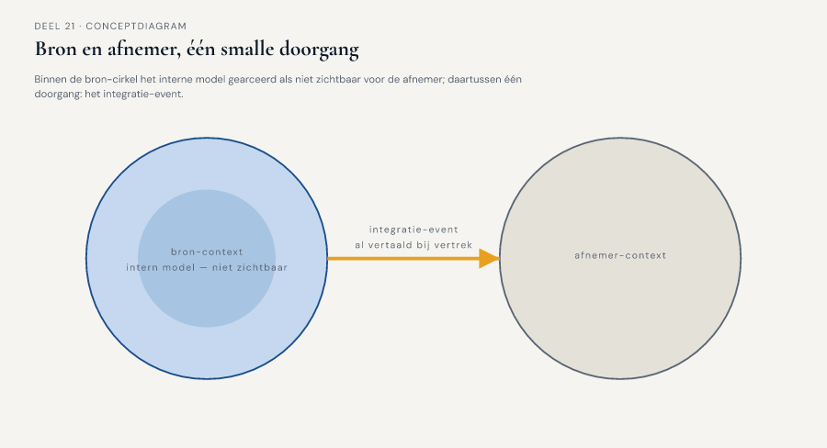
Figuur 21-2
Bron-context, afnemer-context — één smalle doorgang: het integratie-event, al vertaald bij vertrek

Slide 15
Eerste toepassing: KERN en Mutatieplatform
De shared kernel uit deel 13.
Wat is gedeelde betekenis, wat is een doorgegeven feit?

Slide 16
Vera, het onderscheid toegepast
Definitie van "dienstverband" → blijft shared kernel.
Feit van een specifieke wijziging → wordt event.

Slide 17
Het event
"Dienstverband gewijzigd"
In de taal van de shared kernel — niet KERN's interne tabellen.

Slide 18
"Het koppel houden we over voor de momenten
waarop de betekenis zelf ter discussie staat —
niet voor elke dagelijkse wijziging."

Slide 19
"Betekent dit dat het koppel overbodig wordt?"

Slide 20
"Nee. Het betekent dat het koppel
het juiste werk gaat doen."

Slide 21
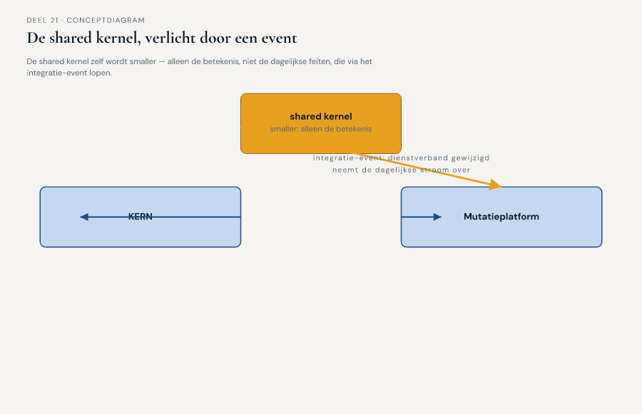
Figuur 21-3
Shared kernel, versmald tot betekenis alleen — de dagelijkse stroom via het event

Slide 22
Tweede toepassing: Werkgeversportaal en Mutatieplatform
De partnership uit deel 13.
Karsten: "Dat kun je toch niet vervangen door een event?"

Slide 23
Foppe
Het samen uitvinden blijft partnership.
De dagelijkse doorgifte van een afgesproken vorm — dat kan een event zijn.

Slide 24
Het event
"Deeltijdwijziging geaccepteerd"
Vorm uit de example-mapping-afspraken van deel 17.

Slide 25
"Mijn team wordt niet groter. Maar het hoeft
minder vaak te overleggen over dingen
die eigenlijk al beslist zijn."

Slide 26
Otto, de kanttekening
Werkt voor afgebakende mutaties.
Werkt niet voor een nieuw type — daar blijft de partnership nodig.

Slide 27
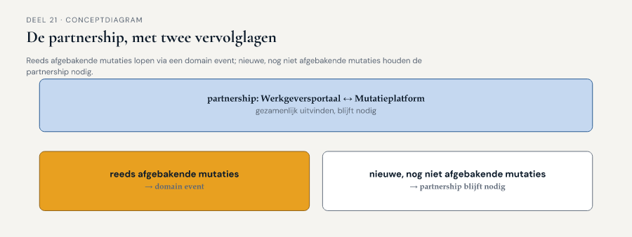
Figuur 21-4
Partnership — twee lagen: afgebakend → event. Nieuw → partnership blijft.

Slide 28
Wat buiten dit deel blijft
Gemiste of dubbele events, eventual consistency —
conceptueel terug in niveau 3, deel 25.
Techniek van verzending — de Toolbijlage.

Slide 29
De werkvorm van dit deel
Het integratieblad
Vier velden. Eén vraag die het verschil maakt.

Slide 30
De vier velden
1. Het feit — als voltooide gebeurtenis
2. De inhoud, losgemaakt van het interne model
3. Bron en afnemer — wat hoeft de afnemer niet te weten?
4. Wat blijft er van de bestaande relatie staan?

Slide 31
Het veld dat het verschil maakt
Als de bron dit event morgen wijzigt
zonder te waarschuwen — wat breekt er,
en had de afnemer dat kunnen voorkomen?

Slide 32
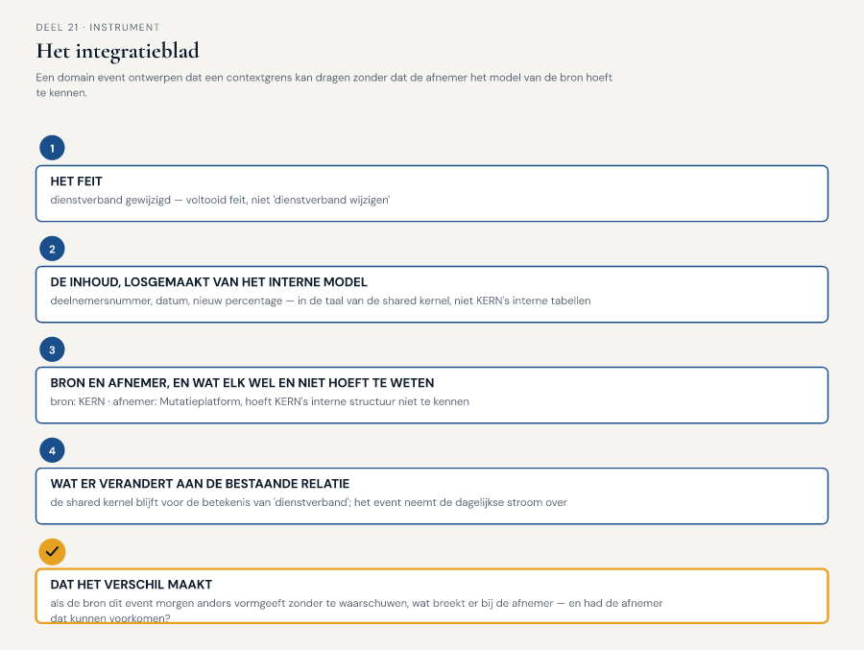
Figuur 21-5
Het integratieblad ingevuld voor "dienstverband gewijzigd"

Slide 33
"Vandaag hebben we voor het eerst gezegd:
zo maken we de relatie zelf lichter,
zodat de teams minder hoeven te dragen."

Slide 34
Terug naar de casus, en vooruit
Iris: "Het eerste voorstel dat geen extra mensen kost."
Deel 22 — het geheel verdedigen, en vastleggen in één portfolio.

